Slide 1
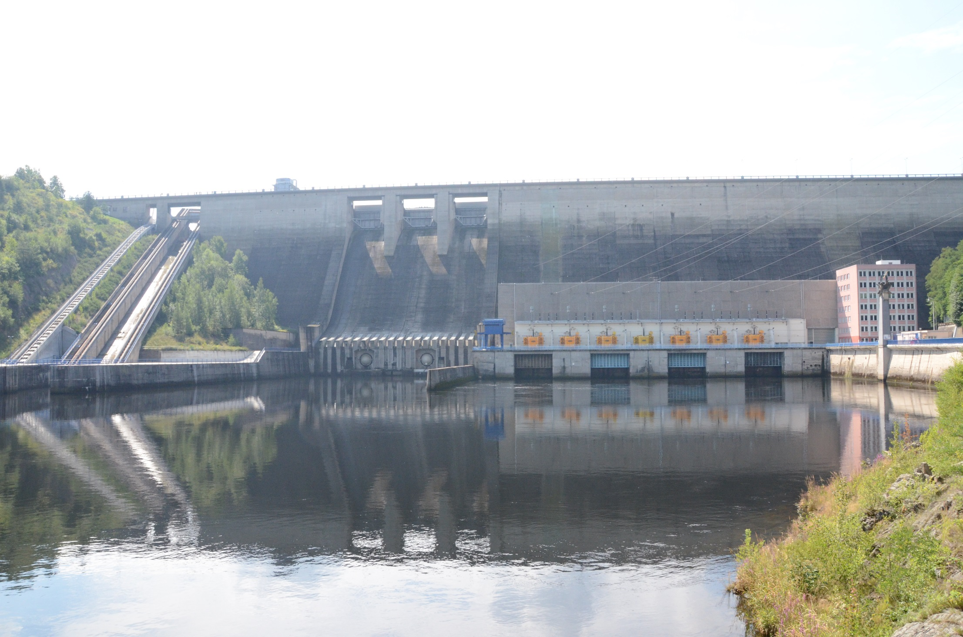

Elektrárny
Vodní elektrárny

Slide 2
Obecné informace
Vodní energie patří mezi obnovitelné zdroje energie a má značný význam pro energetickou bilanci.
Podíl vodní energie v roce 2023:
- celkový instalovaný výkon VE + PVE 2 288,4 MW ~10,36 %
- podíl VE a PVE na výrobě 3 400,8 GWh ~ 4,69 %
Relativní nepoměr je dán využitím vybraných vodních elektráren jako špičkový zdroj energie.
Teoreticky využitelný potenciál vodních toků v ČR (?) 3 384,6 GWh/rok
z toho elektrárny nad 10 MW 1 813,6 GWh/rok
elektrárny pod 10 MW 1 570,0 GWh/rok
Výroba 2023, bez PVE 2 345,3 GWh 100,0 %
z toho elektrárny nad 10 MW 1 180,96 GWh 50 %
elektrárny (1 - 10) MW 618,74 GWh 27 %
elektrárny do 1 MW 545,56 GWh 23 %

Slide 3
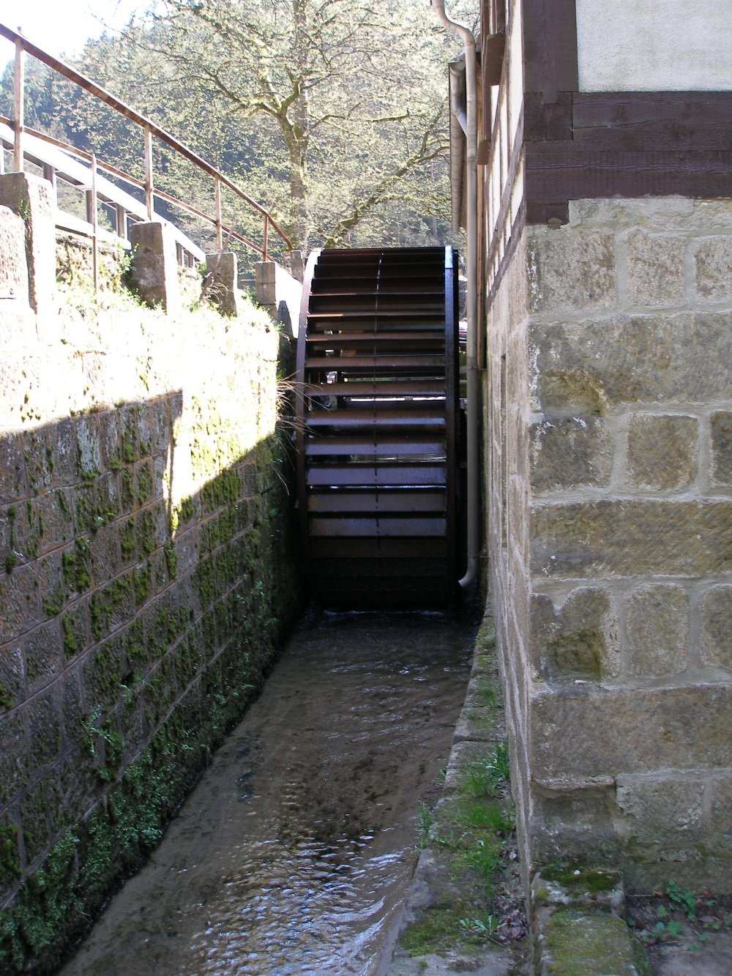
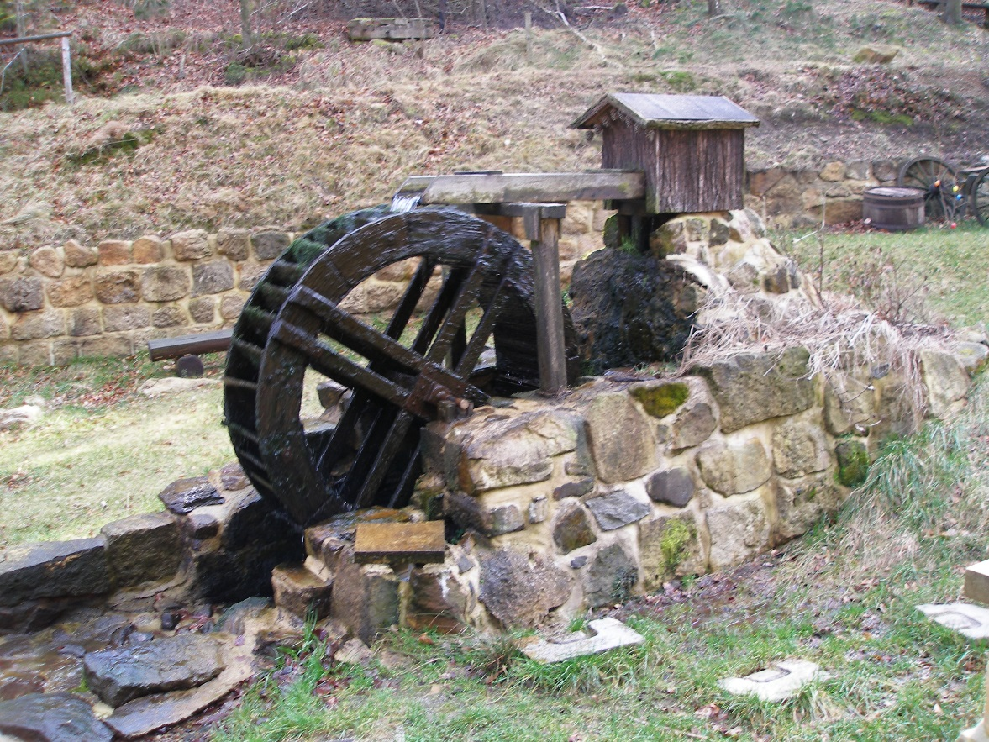
Vodní energie

Slide 4
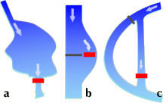
Rozdělení vodních elektráren
1. podle způsobu zadržení vody:
- průtočné elektrárny - pracují v nepřetržitém režimu
- akumulační elektrárny - pracují v pološpičkovém a špičkovém režimu
- přečerpávací elektrárny - pracují ve špičkovém režimu
2. podle velikosti vodní elektrárny:
- vodní elektrárny na 10 MW
- vodní elektrárny do 10 MW – malé vodní elektrárny
Další význam vodních elektráren:
- regulace vodních toků
- částečná ochrana proti povodním
- zavlažování
- zajištění pitné a užitkové vody
- rekreace

Slide 5
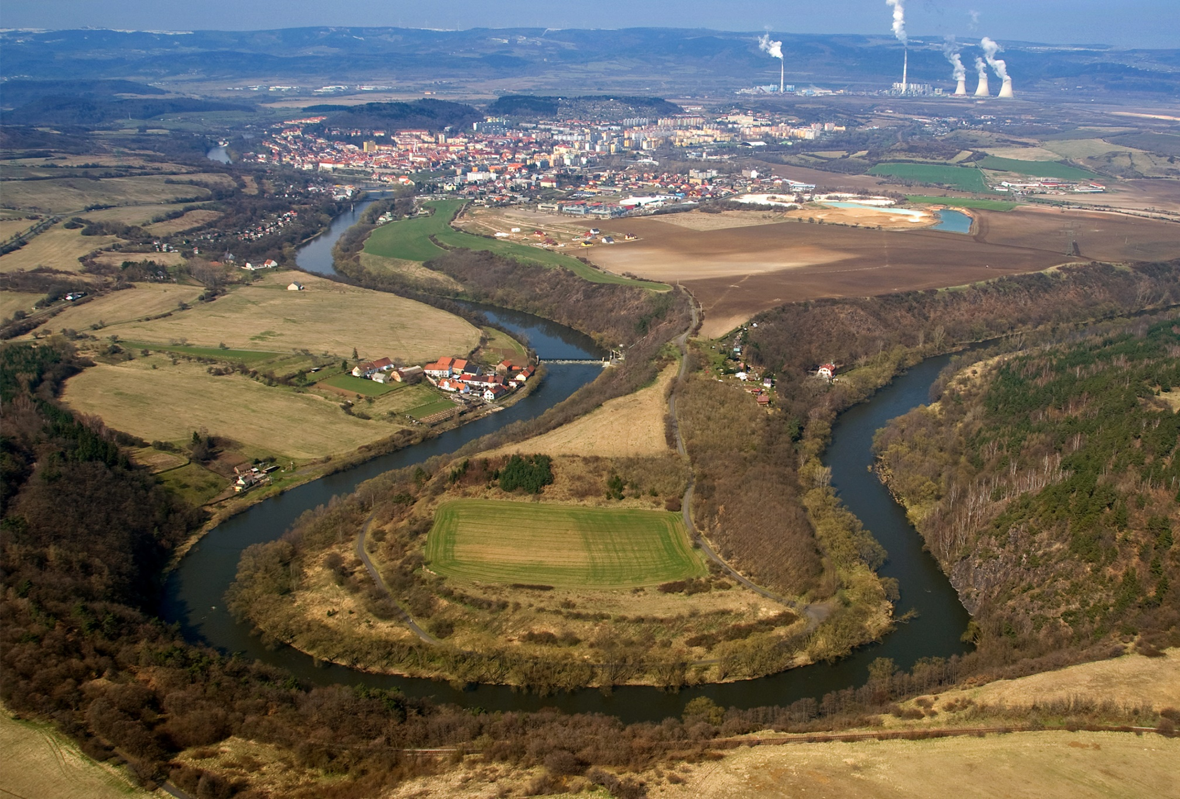
MVE Želina

Slide 6
Vltavská kaskáda
Vltavská kaskáda je dlouhá 350 km a má celkové převýšení 600 m.
Hlavní vodní díla:
* Lipno I špičková výkon 2 x 69,5 MW hltnost 2 x 46 m³/s
* Lipno II vyrovnávací 1,6 MW 20 m³/s
* Hněvkovice (Temelín) 2 x 4,8 MW 2 x 30 m³/s
* Orlík špičková 4 x 90 MW 4 x 150 m³/s
* Kamýk pološpičková 4 x 10 MW 4 x 22,5 m³/s
* Slapy špičková 3 x 48 MW 3 x 100 m³/s
* Štěchovice pološpičková 2 x 11,25 MW 2 x 37,5 m³/s
* Štěchovice II přečerpávací 1 x 45 MW 1 x 24 m³/s
* Vrané průtočná 2 x 6,94 MW 2 x 75 m³/s
Popis a přehled

Slide 7
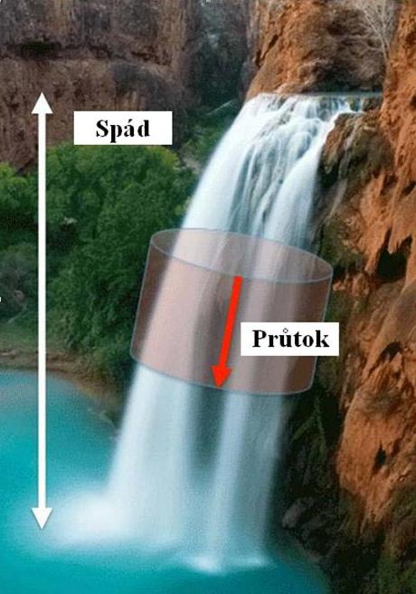
Vodní turbíny
Vodní turbína využívá polohovou (potenciální) a pohybovou (kinetickou) energii vody
Výpočet výkonu turbíny:
P = ρ*Q*η*Y (W; kg*m⁻³, m³*s⁻¹, J*kg⁻¹)
kde ρ … hustota vody
Q … objemový průtok turbínou
η … výsledná účinnost turbíny
Y ... měrná energie vody
Y = g * H (J*kg⁻¹; m*s⁻², m)
kde g … tíhové zrychlení
H … spád

Slide 8
Příklad
Vypočítejte výkon MVE a vyrobenou elektrickou energii za 1 rok, je-li průměrný roční průtok 2 m³/s, pracovní průtok (zahrnuje minimální hydrologický průtok koryta toku) je 1,5 m³/s a rozdíl hladin je 4 metry. Uvažovaná účinnost soustrojí je 70% pro pracovní dobu turbíny 330 dní.
Výpočet turbíny:
Výpočet měrné energie vody
Y = g * H = 9,81*4 = 39,24 (J*kg⁻¹; m*s⁻², m)
Výpočet výkonu turbíny
P = ρ*Q*η*Y = 1000*1,5*0,7*39,24*10⁻³ = 41,2 kW (kW)
Vyrobená energie za 1 rok
W = 41,2*330*24= 326,3 MWh
Použitá turbína - Kaplanova horizontální nebo Bánkiho

Slide 9
Příklad
Výpočet nerespektuje sníženou účinnost turbíny při menším průtoku. Výsledná hodnota vyrobené elektrické energie by byla podle odtokové křivky asi 2/3, tedy okolo 200MWh.
Ekonomické výpočty (výkupní ceny, uvedení do provozu v roce 2017) :
Celkový roční příjem V₁ = 200 * 2258 = 451,6 tisíc Kč
Celkový příjem za 20 let provozu V₂₀ = 9,032 mil. Kč
Návratnost je dána dalšími ekonomickými faktory.

Slide 10
Vodní turbíny - rozdělení
Rovnotlaká turbína
tlak vody před a za oběžným kolem je stejný, oběžné kolo musí umístěno nad spodní hladinou. Využívá kinetickou energii vody. Ztráta spádu (mezi oběžným kolem a spodní hladinou) je u velkých spádů zanedbatelná.
Vlastnosti – nejsou ztráty tlaku vody, pomalé otáčky, velké spády
Příklad – Peltonova a Bánkiho turbína
Přetlaková turbína
na výstupu z turbíny je připevněna sací roura (savka), která je ponořena pod spodní hladinu. Tlak vody za oběžným kolem je nižší, než před oběžným kolem (přeměna pohybové energie na tlakovou).
Vlastnosti – optimální využití spádu, střední otáčky
Příklad – Francisova a Kaplanova turbína

Slide 11
Vodní turbíny
Peltonova turbína
n_{q} - měrné otáčky stroje
(závisí přímo na skutečných otáčkách, průměru oběžného kola a nepřímo na spádu (odmocnina)
Francisova turbína
Kaplanova turbína

Slide 12
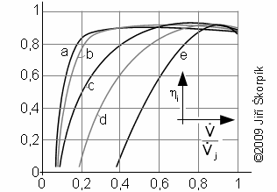
Změna účinnosti v závislosti na průtoku
a) Peltonova turbína
b) Kaplanova turbína
c) a d) Francisova turbína
e) Vrtulová turbína

Slide 13
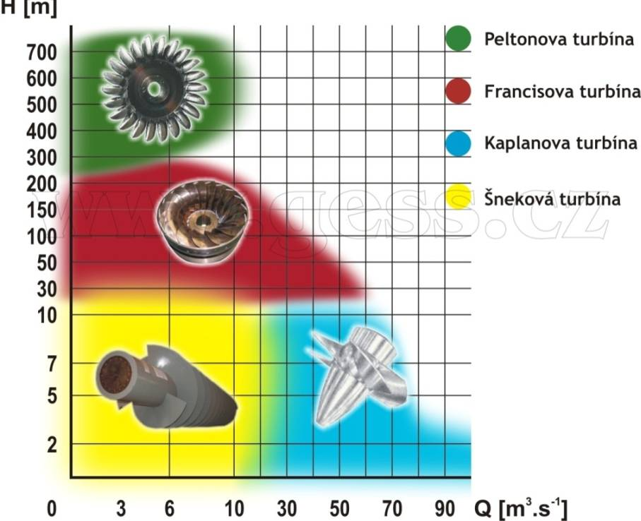
Rozsah použití vodních turbín

Slide 14
Rozsah použití vodních turbín
typ | Spád (m) | Výkon (MW) | Průměr (m)
Kaplan | 5 - 85 | 0,5 - 200 | 2,5 - 10
Francis | 40 - 700 | 1 - 500 | 1 - 7,5
Francis Reversible | 40 - 550 | 5 - 400 | 1 - 7,5
Pelton | 150 - 1200 | 1 - 350 | 1 - 4
Deriaz | 25 - 40 | 2 - 150 | 1 - 5

Slide 15
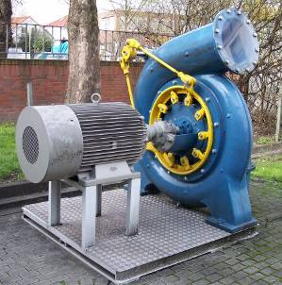
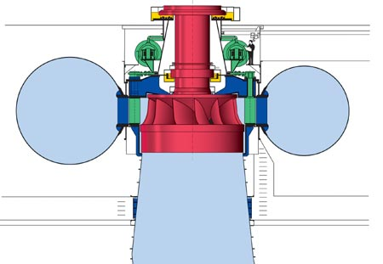
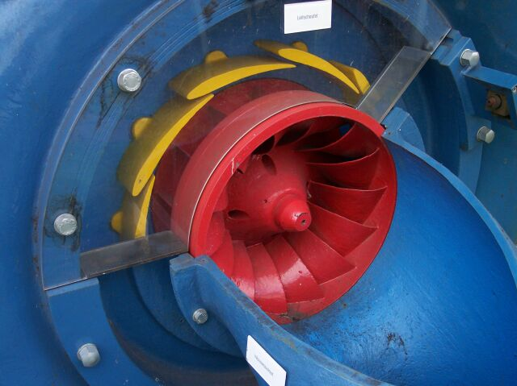
Vodní turbíny - příklady
Francisova turbína:
* střední spády
* střední průtoky

Slide 16
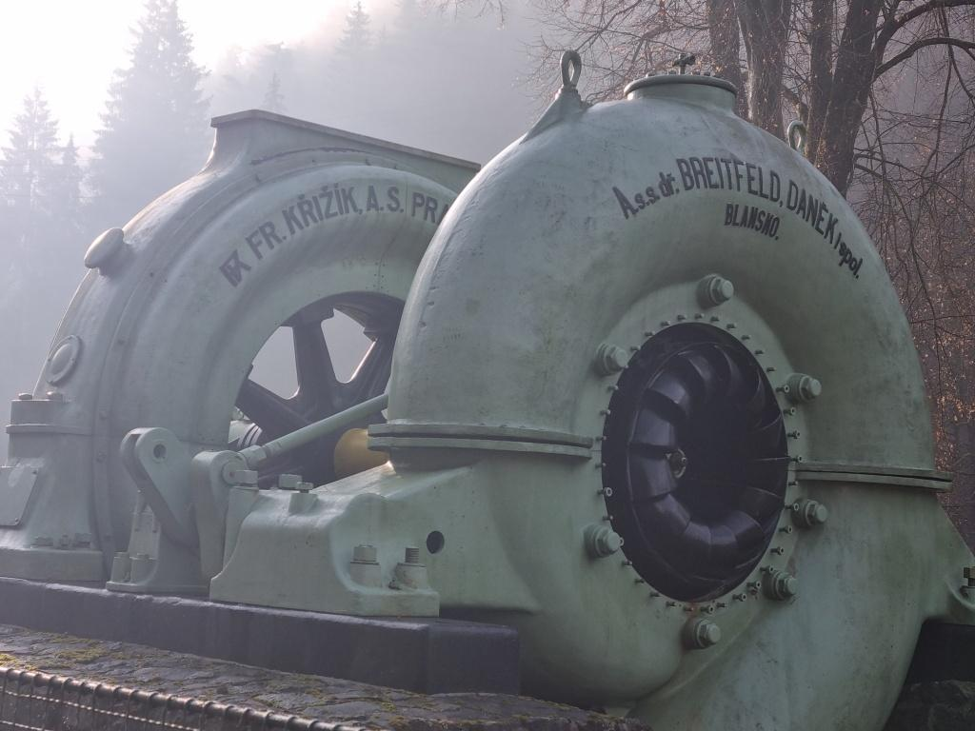
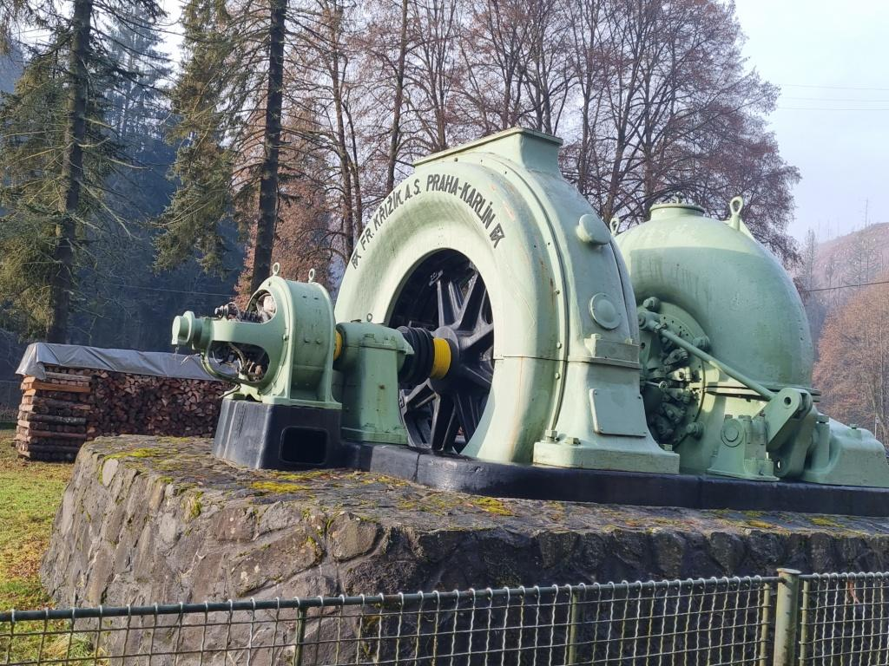
Vodní turbíny - příklady

Slide 17
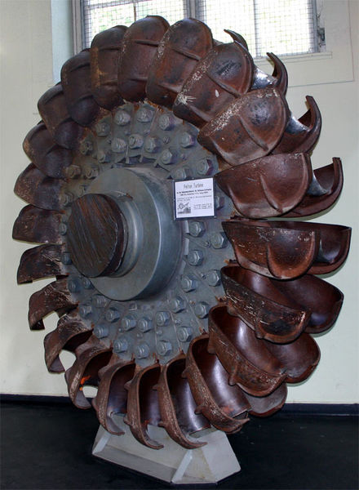
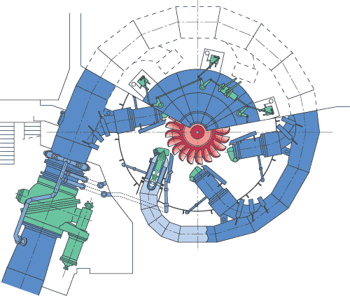
Vodní turbíny - příklady
Peltonova turbína:
* velké spády
* malé průtoky
- vhodná do horských podmínek

Slide 18
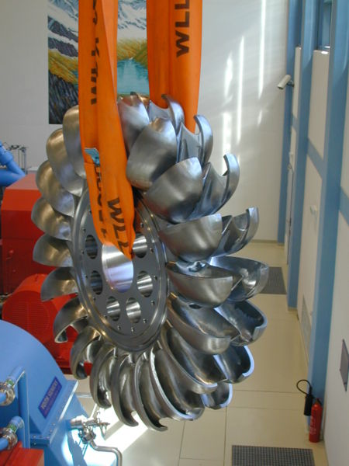
Vodní turbíny - příklady

Slide 19
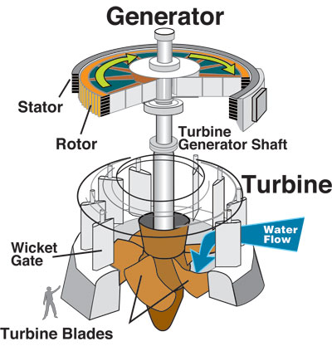
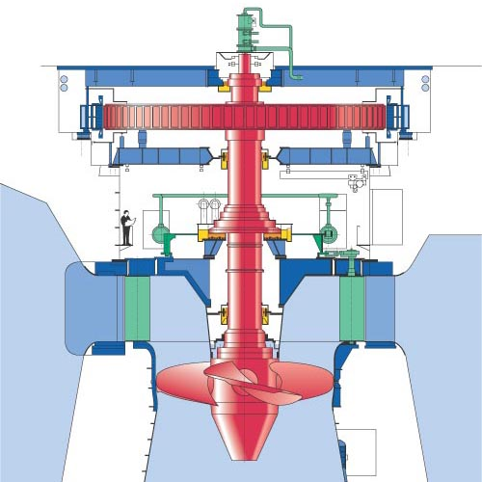
Vodní turbíny - příklady
Kaplanova turbína:
* malé spády a velké průtoky
* vhodná pro průtočné elektrárny

Slide 20
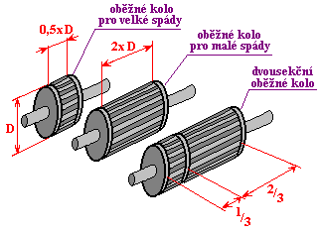
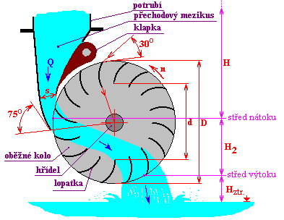
Vodní turbíny - příklady
Další typy turbín:
* Bankiho turbina – pro MVE, spád 2-30 m, průtok 20-2000 l/sek.
zdroj: http://mve.energetika.cz/

Slide 21
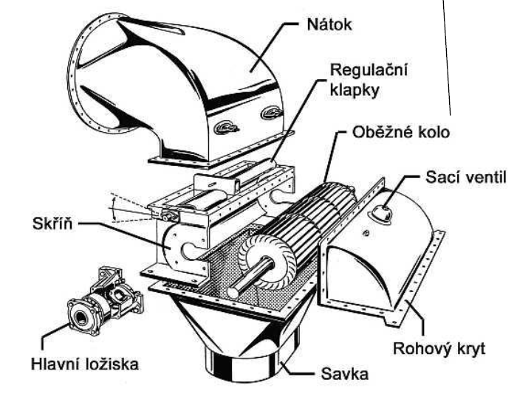
Vodní turbíny - příklady

Slide 22
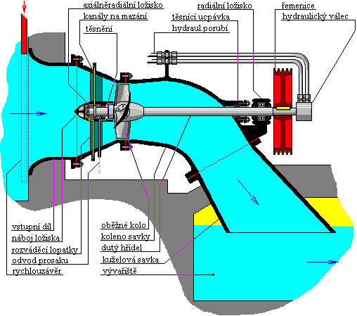
Vodní turbíny - příklady
Další typy turbín:
* turbina Semi Kaplan – pro MVE, malé spády
V současnosti jedna z nejvíce používaných turbin MVE
zdroj: http://mve.energetika.cz/

Slide 23
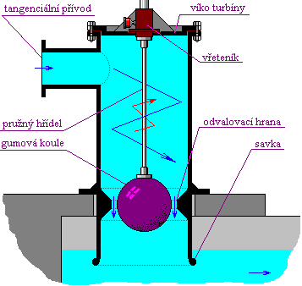
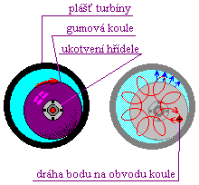
Vodní turbíny - příklady
Další typy turbín:
* mikroturbína Setur – pro MVE, velmi malé a průtoky spády
Princip: Hydrodynamický paradox – koule je přitahována ke stěně tím více, čím rychleji mezi ní a stěnou proudí kapalina.
Do komory se tangenciálně přivádí voda, ve zúženém místě je pružně uložená gumová koule. Voda rotuje po stěně komory a roztáčí gumovou kouli.
zdroj: http://mve.energetika.cz/

Slide 24
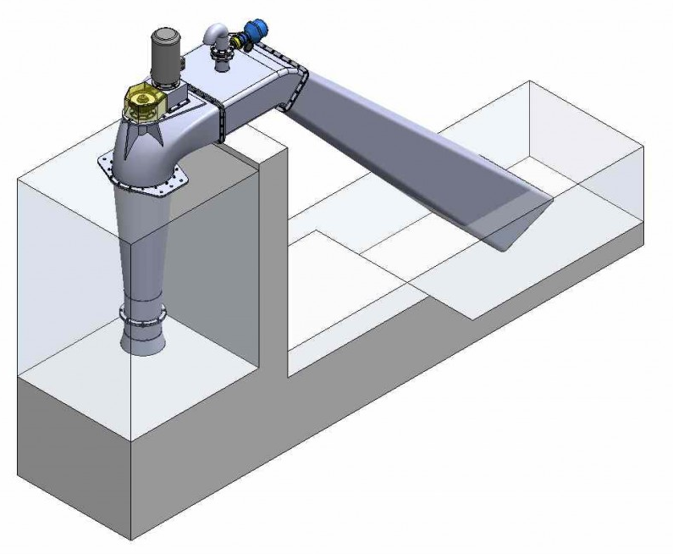
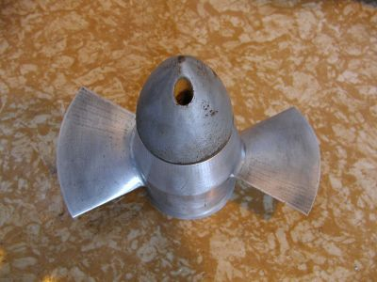
Vodní turbíny - příklady
Další typy turbín:
* vírová turbína – MVE, velmi malé spády (do 5 metrů) a velké průtoky, vyšší otáčky ⇒ nemusí být převodovka
Princip: turbína nemá rozváděcí kolo, voda vstupuje na lopatky ve směru osy rotace turbíny. Rozběh zajišťuje generátor v motorickém režimu.

Slide 25
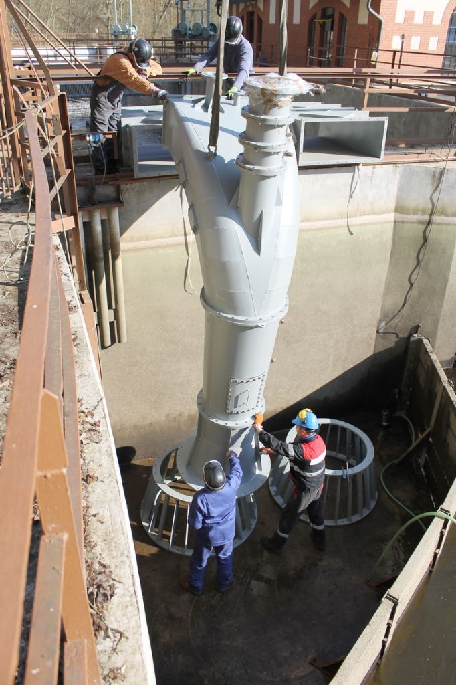
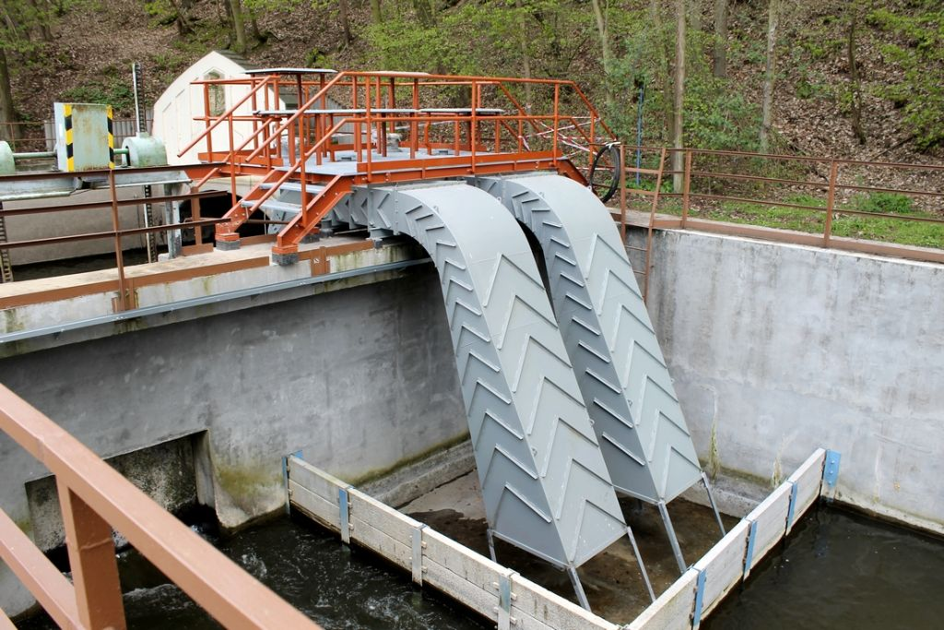
Vírová turbína
MVE Želina -
vírové turbíny 2 x 14,5 kW,
Francisovy turbíny 2 x 225 kW

Slide 26
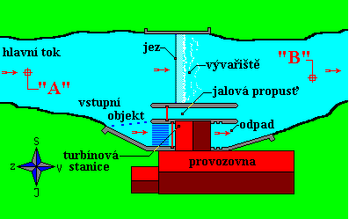
Průtočné elektrárny
* Pracovní režim určuje hydrologický režim vodního toku.
* Spád se získává vzdutím vody na jezu
* Strojovna stojí na břehu hlavního toku
* Vhodné pro malé spády a velké průtoky

Slide 27
Průtočné elektrárny
Ústí nad Labem – Střekov – 3 vertikální Kaplanovy turbíny, hltnost 100m³/sek., celkový výkon 17,5MW

Slide 28
Chronologická čára ročního průtoku

Slide 29
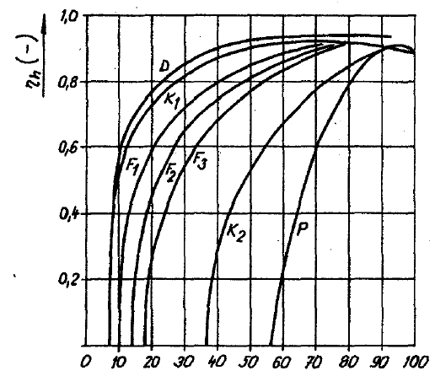
Problematika průtočných elektráren
D - diagonální turbína
K₁ - Kaplanova turbína
F - Francisovy turbíny v různém provedení
K₂ - Kaplanova turbína bez regulace oběžného kola
P - Vrtulová turbína
* Základním problémem je proměnlivý průtok (a tím i spád) v průběhu roku
* Se změnou průtoku a spádu se mění účinnost turbíny.
* Nejvýhodnější jsou Kaplanova a Diagonální turbína, které při 30% průtoku vykazují účinnost 80%.
* Podle průtoku se volí - typ turbíny
- výkon turbíny
- počet turbín

Slide 30
Závislost výkonu na průtoku a spádu
Konstantní spád i účinnost
Konstantní účinnost
Skutečný průběh P=f(Q)
Maximální výkon 88 MW, průtok 1850 m³/s, výška hladiny 5,5 m
S rostoucím průtokem se zhoršuje účinnost a klesá spád a naopak - výkon vždy klesá. Proto je výhodné zvolit více menších turbín.

Slide 31
Regulační vodní elektrárny
Pracují zpravidla ve špičkové nebo pološpičkové části denního zatížení.
Regulační elektrárny mohou být:
* s přirozenou akumulací (jezera s jezem)
* s umělou akumulací (přehrady)
přepad
maximální vzdutí
ovládatelný objem
retenční prostor (povodně)
hospodárná hladina
užitný objem
stálé nadržení
Retenční prostor zahrnuje dvě oblasti
- ovladatelnou (lze regulovat)
- neovladatelnou (nelze regulovat)

Slide 32
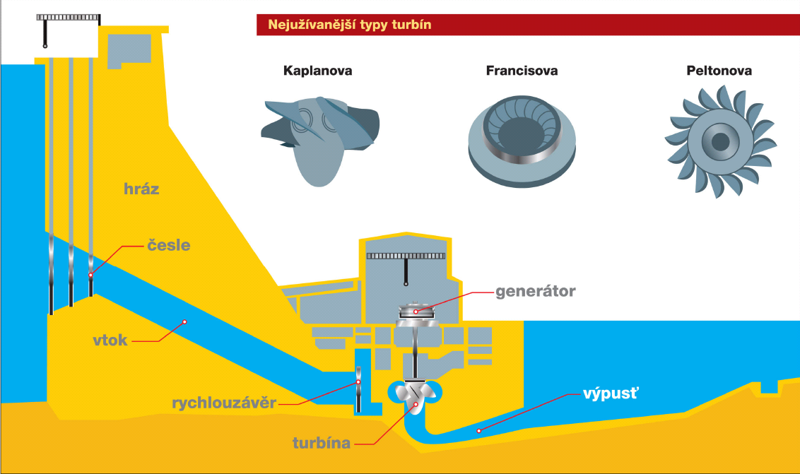
Akumulační vodní elektrárna

Slide 33
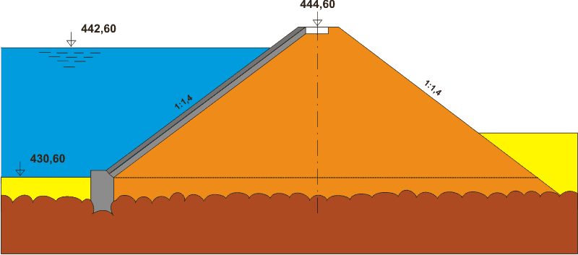
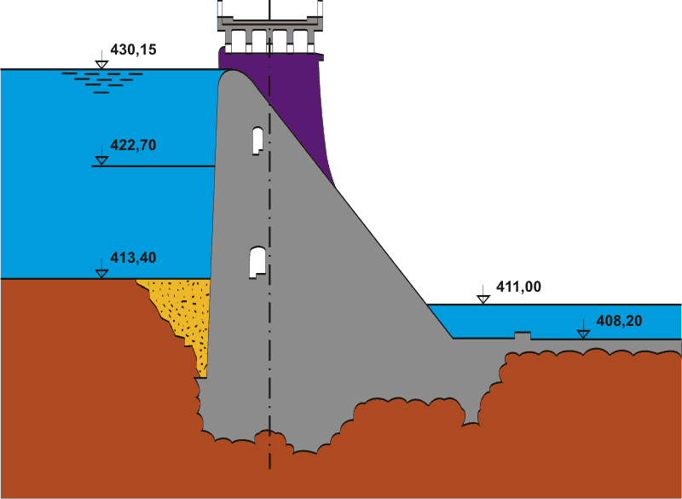
Hráze
betonová hráz
sypaná hráz

Slide 34
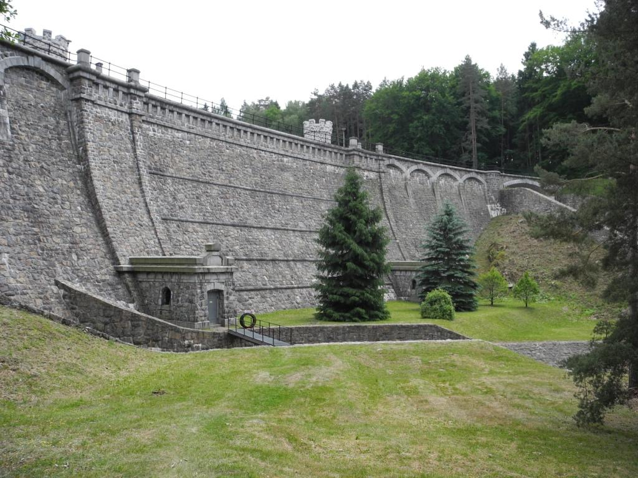
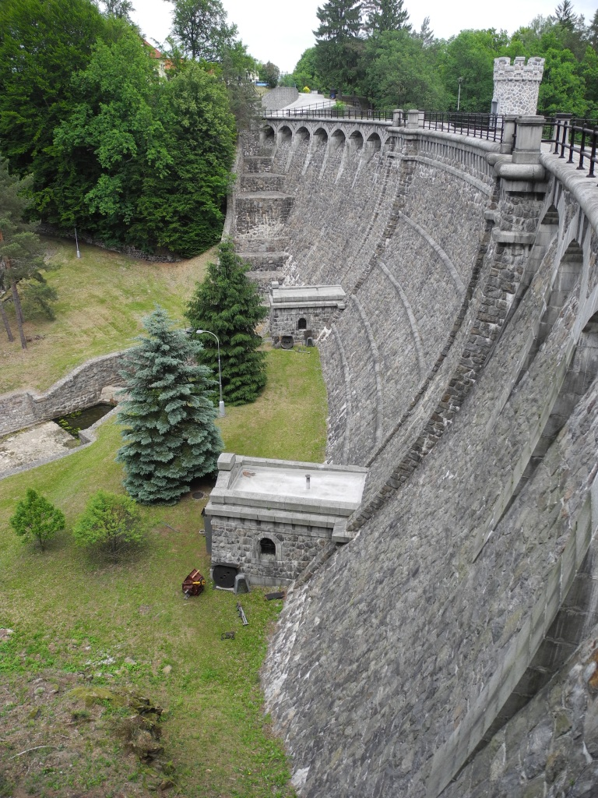
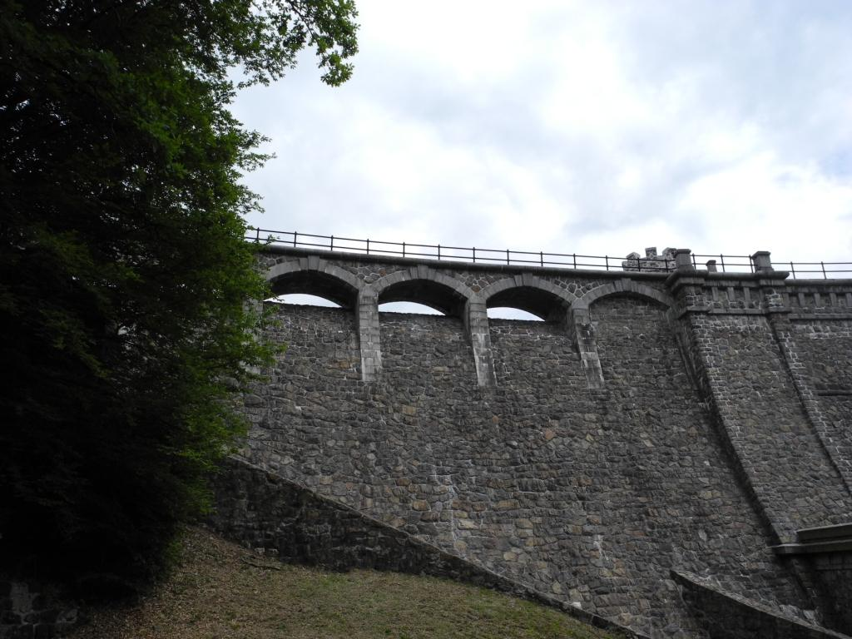

Slide 35
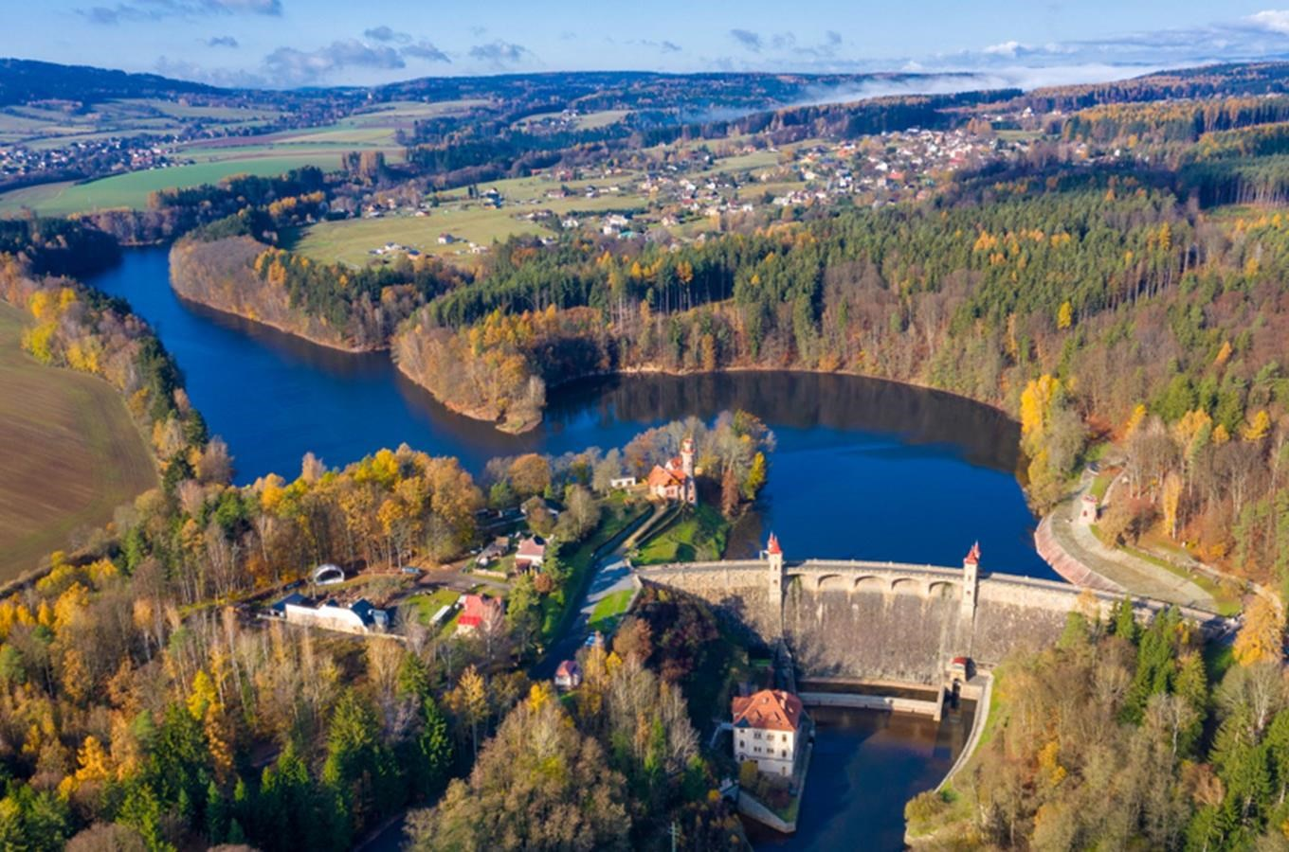
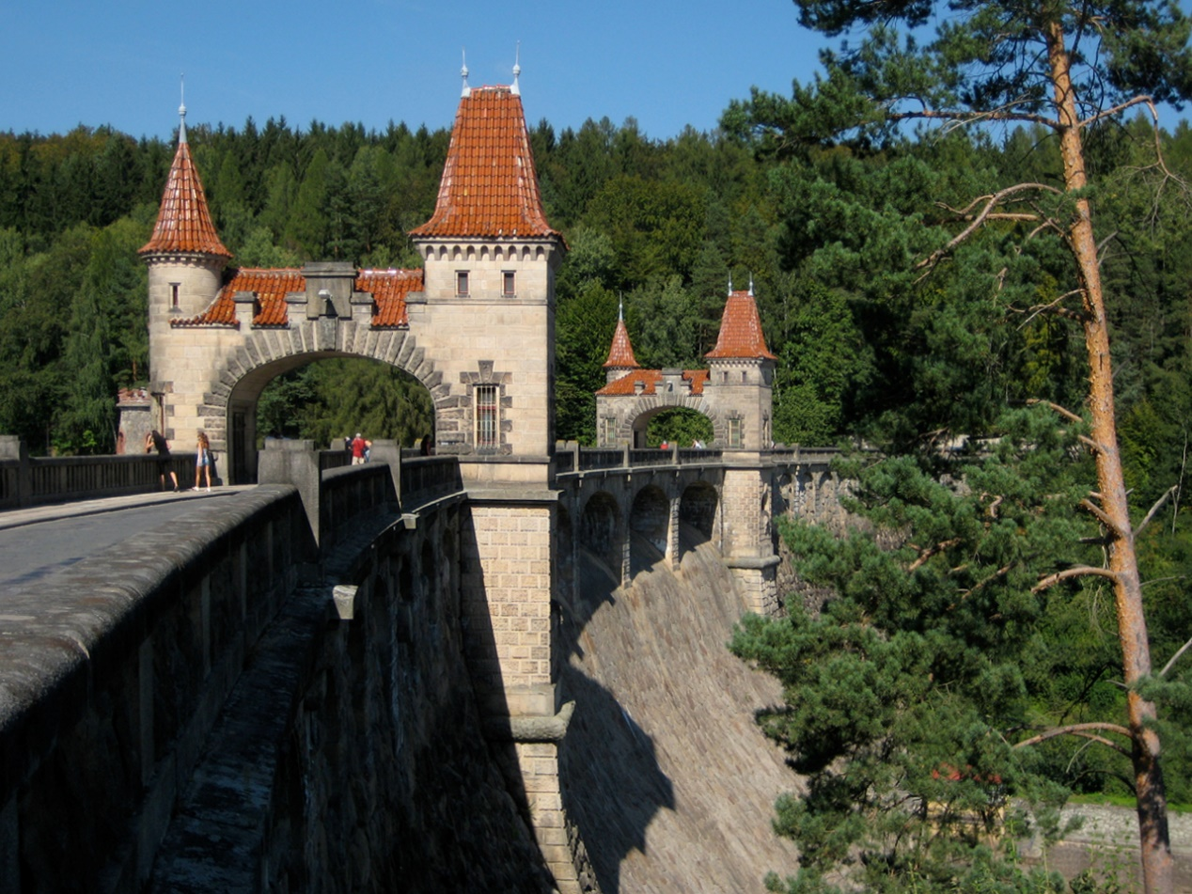

Slide 36
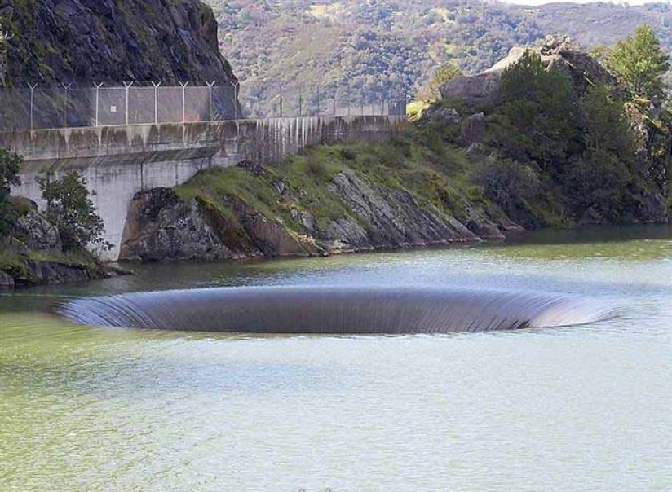

Slide 37
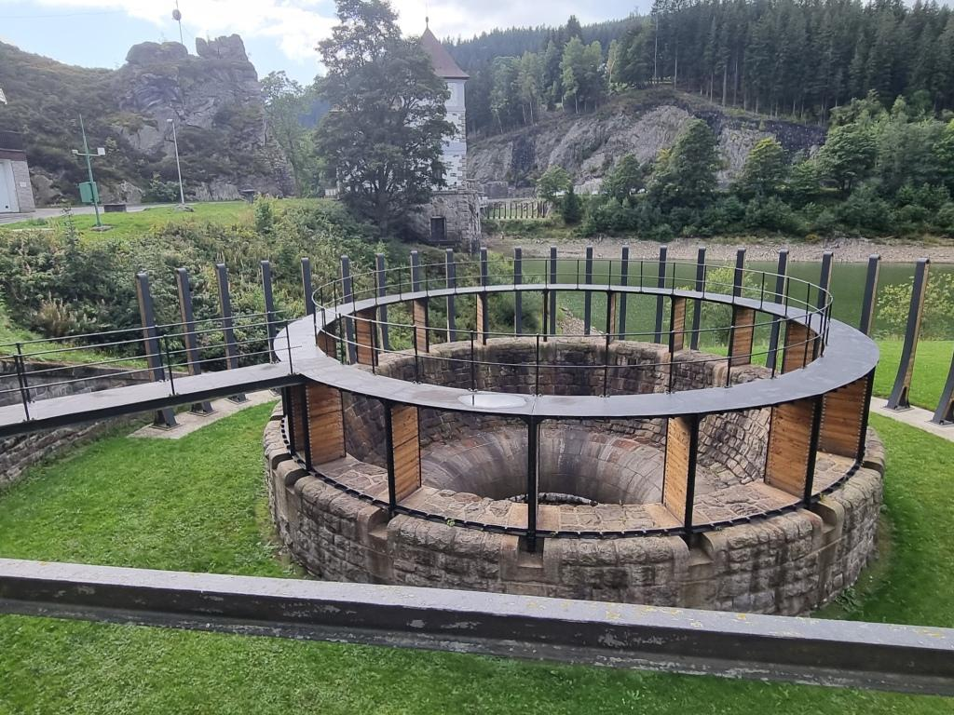

Slide 38
Nádrž s denní akumulací
P_{max}
P (kW)
Čára výkonu (průtoku)
Q
(m^{3*}s⁻¹)
3
2
P_{stř.}
4
1
P_{min}
výška hladiny
Předpoklad:
P ~ Q
H (m)
V (m³)
čára odtoku
čára přítoku
t (h)

Slide 39
Nádrž s přerušovaným zatížením
P (kW)
Čára výkonu (průtoku)
P₁
Q
(m^{3*}s⁻¹)
P₂
P₃
1
2
3
P_{stř.}
Předpoklad:
P ~ Q
V (m³)
čára odtoku
čára přítoku
t (h)

Slide 40
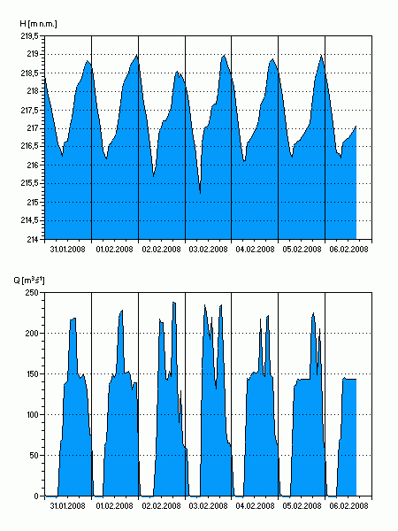
VD Slapy
Průtok Q [m³.s⁻¹]:
06.02.08 16:00 | 143,9358
06.02.08 15:00 | 143,8853
06.02.08 14:00 | 143,4781
06.02.08 13:00 | 143,8386
06.02.08 12:00 | 144,0026
06.02.08 11:00 | 144,0183
06.02.08 10:00 | 145,2854
06.02.08 09:00 | 143,4509
06.02.08 08:00 | 70,9615
06.02.08 07:00 | 68,6695
06.02.08 06:00 | 0
06.02.08 05:00 | 0
06.02.08 04:00 | 0
06.02.08 03:00 | 0
06.02.08 02:00 | 0
06.02.08 01:00 | 0,9952
06.02.08 00:00 | 56,6018
05.02.08 23:00 | 68,2983
05.02.08 22:00 | 149,1855
05.02.08 21:00 | 205,918
05.02.08 20:00 | 148,7986
05.02.08 19:00 | 209,3281
05.02.08 18:00 | 224,6291
05.02.08 17:00 | 218,4519
05.02.08 07:00 | 64,4696

Slide 41
Přečerpávací vodní elektrárny (PVE)

Slide 42
Přečerpávací vodní elektrárny (PVE)
Čerpání
Výroba
P (kW)
Q
(m^{3*}s⁻¹)
č.1
t.1
č.2
t.2
t.3
č.3
Předpoklad:
P ~ Q
V (m³)
čára čerpání
čára výroby
objem nádrže
t (h)

Slide 43
Přečerpávací vodní elektrárny (PVE)
V ČR pracují v současné době 4 přečerpávací elektrárny:
* Štěchovice II 1 x 45 MW Francis 1947 (1996)
* Dalešice 4 x 112,5 MW Francis 1978
* Dlouhé Stráně 2 x 325 MW Francis 1996
* Černé jezero 1 x 1,5 MW Francis
Možné pracovní režimy:
* turbínový
* čerpadlový
* kompenzační
* účinnost cyklu (70 – 75) %
* použitá soustrojí u nás motorgenerátor – reverzibilní turbína
* nárůst výkonu (5 – 10)% P_{n} za sekundu
Dlouhé Stráně – celkem 100 sek.
Dalešice - celkem do 1 minuty

Slide 44
PVE Dalešice
česle
klapkový uzávěr
turbina
sací trouba
alternátor
hradidlo
přívodní spirála
Turbina: S=125 MVA, cos ϕ = 0,9, U = 13,8 kV, Q = 135 m³s⁻¹
Čerpadlo: S=121 MVA, cos ϕ = 0,97, U = 13,2 kV, Q = 102 m³s⁻¹

Slide 45
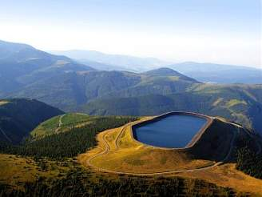
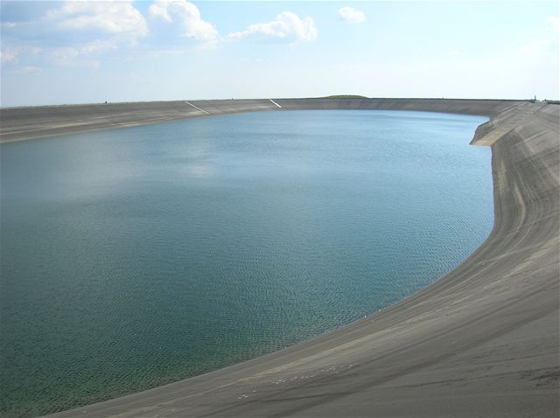
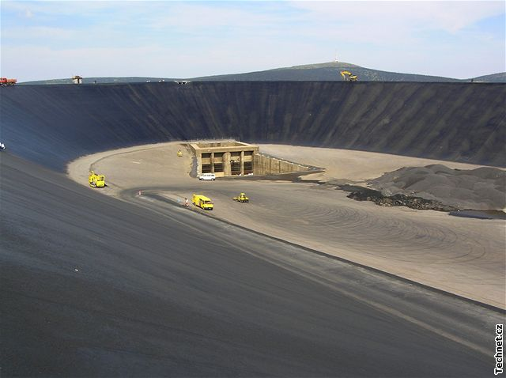
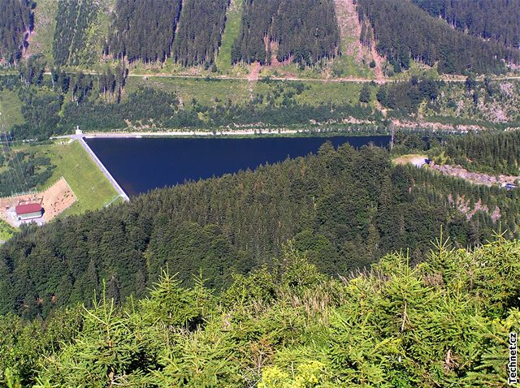
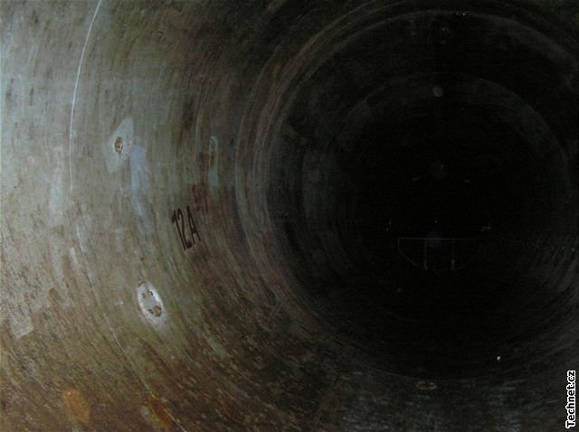
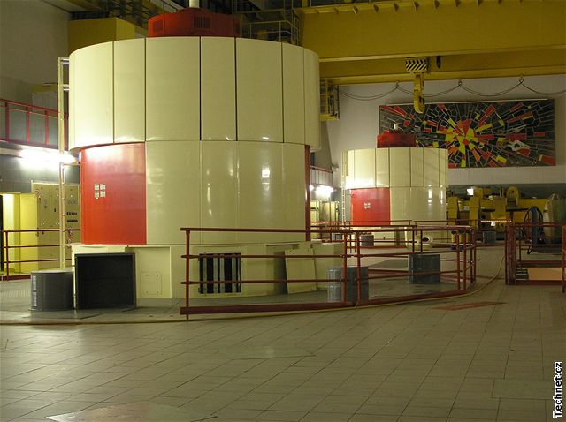
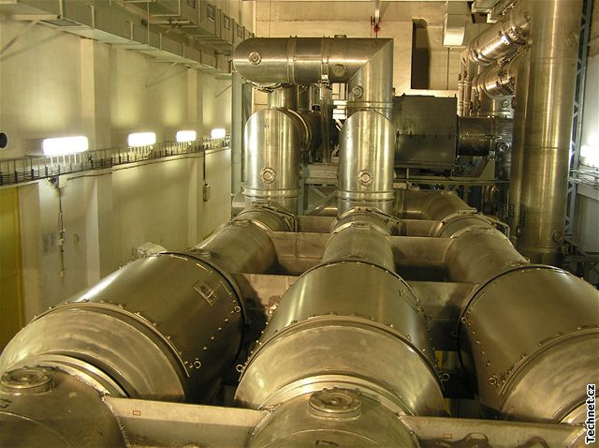
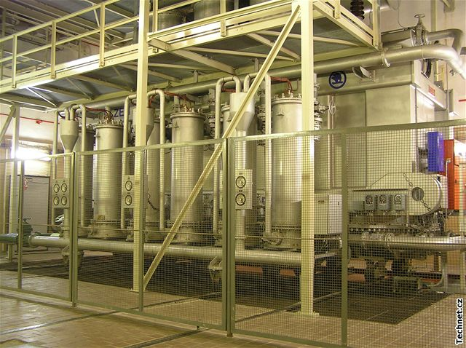
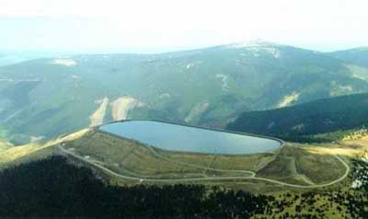

Slide 46

Uvažovaná výstavba PVE na Orlíku
Horní nádrž na kopci Pteč. odtud podzemní přivaděč k VE Orlík (3km).
Plánovaný výkon 4 x 110 MW.
Jedná se o podobný model, jako funguje VE Štěchovice

Slide 47
Akumulace energie
Obnovitelné zdroje energie jsou závislé na povětrnostních podmínkách a musí být doplněny stabilními zdroji a dostatečné velké akumulací energie. Pro stabilní provoz elektrizační soustavy se požadavky na akumulaci energie budou neustále zvyšovat.
1. Přečerpávací elektrárny - Dlouhé stráně (výkon 650MW/roční výroba 3900MWh), Dalešice (475MW/2800MWh), Štěchovice II (45MW/225MWh) a Černé jezero (1,5MW/7,5MWh).
2. Bateriová úložiště - energetika Vítkovice (10MW/9,45MWh), BAART Tušimice (4MW/2,8MWh), Vraňany (26,6MW), Královské Poříčí (5MW).
3. Možné lokality pro přečerpávací elektrárny - Orlík, Slapy, Vinice, Libochovany, Pastviny, Slezská Harta
4. Akumulační vodní elektrárny nového typu (viz dále)

Slide 48
Akumulační vodní elektrárny nového typu.
V současné době se zpracovává projekt možné akumulace energie.
Požadavky na novou technologii:
- nevyžaduje geograficky výhodnou polohu
- nevyžaduje významné požadavky na podloží
- žádný vliv na ekologii
- vysoká účinnost
- využití bývalých průmyslových lokalit (vytěžené povrchové lomy uhlí v severních Čechách - Milada, Medard, …)
- krátká doba přípravy, rychlé schvalování, krátká doba výstavby
Projekt uvažuje 3 varianty, nejvíce reálná je technologie označená AVE2n - plovoucí akumulační elektrárna se 2 plovoucími nádržemi, mezi kterými koluje voda
Teoreticky maximální dosažitelný výkon - jezero Medard:
Výkon 8,1 GW, počet agregátů (turbín) 3 708, počet modulů 271 387, celková výtlačná výška 470 m, materiálové náklady 349 mld. Kč

Slide 50
Malé vodní elektrárny (MVE)
Základní pojmy:
* MVE jsou elektrárny do 10 MW
* mají vyšší měrné náklady než velké elektrárny
* mají malé provozní náklady, často pracují v automatickém režimu
* jsou jednoduché, spolehlivé, mají dlouhou životnost
* mohou pracovat jako záložní a nezávislý zdroj energie
* při vhodném výběru lokality nenarušují životní prostředí
* problémy mohou nastat při nízkých a vysokých hydrologických průtocích
* v porovnání s větrnými a slunečními elektrárnami jsou stabilnější zdroj energie
Turbíny:
* volba vhodné turbíny je základním krokem k efektivnímu provozu
* rozmanitost podmínek pro MVE vedla ke vzniku velkého množství typů turbín
* kromě různých modifikací základních turbín se používají i speciální turbíny pro MVE

Slide 51
Malé vodní elektrárny (MVE)
Hlavní části:
* vzdouvací zařízení – vzdutí vodní hladiny a k usměrnění průtoku do přivaděče
* přivaděče – přívod vody k turbíně
* česle - odstranění mechanických nečistot na přívodu do turbíny
* technologie – turbíny, generátory
* odpadní kanál
Rozdělení podle soustředění vodní energie:
* přehradní a jezové (bez přivaděče)
* jezové s derivačním kanálem
* přehradní s derivačním kanálem
Rozdělení podle zapojení do rozvodu elektrické energie:
* do energetické soustavy – asynchronní generátory
* do uzavřené nebo otevřené energetické soustavy (záložní zdroje energie) – synchronní generátory
* mikrozdroje – do uzavřené soustavy, malé výkony pro lokální využití – dynama, alternátory s trvalými magnety

Slide 52


Malé vodní elektrárny (MVE)
Jezy (příklady):
* betonový kolmý jez
* vakový jez

Slide 53




Malé vodní elektrárny (MVE)
Náhony (příklady):
* dřevěné koryto Čenkova pila)
* betonový, cihelný, kamenný
* strouha

Slide 54


Slide 55

MVE Vydra a Čeňkova pila
MVE Vydra
Horní nádrž, vodní zámek
MVE Čeňkova pila
Přivaděč MVE Čeňkova pila
Jez MVE Vydra

Slide 56


Slide 57


Turbíny pro MVE
Šneková turbína – výkony (1 – 250) kW, průtoky (100 – 5000) l/s, spády (1 – 7)m, vhodné pro malý spád a kolísání průtoku.
Horizontální Kaplanova turbína

Slide 58


Nízkotlaká MVE
s otevřeným přivaděčem – vhodné do spádu 8 metrů
zdroj: http://mve.energetika.cz/
Voda je od jezu vedena otevřeným přivaděčem téměř vodorovně (v úbočí stráně, náspu, tunelem aj.) nad původním tokem, čímž získává spád. Takto je voda přivedena až ke kašně. V jejím dně nebo ve stěně je instalována turbína. Voda z kašny vtéká po celém obvodu do rozváděcího ústrojí turbíny. Z turbíny odchází do odpadního kanálu. Odpadní kanál se opět napojuje na původní řečiště.

Slide 59

MVE Želina
P₁ = 450 kW
P2 = 29 kW
přívodní kanál 166 metrů

Slide 60

Vysokotlaká MVE
s tlakovým přivaděčem – vhodné při spádu nad 8 metrů
Standardně bývá dílo upořádáno tak, že je voda od jezu vedena otevřeným přiváděčem (náhonem) po vrstevnici úbočím údolí tak dlouho, až se dostane nad turbínovou stanici. V tomto místě je zřízena vyrovnávací jímka (vodní zámek), ze které vede tlakové potrubí do strojovny k turbíně. Od turbíny pokračuje voda volně odpadním kanálem zpět do původního toku. Takovým vodním dílem je například elektrárna ve Spálově nad Jizerou a v Rudolfově.

Slide 61



Přivaděč:
* tunel ve skále - 1320 metrů
* zděný kanál - 440 metrů

Slide 62

Jez Bítouchov - začátek podzemní štoly (1323 metrů) na MVE Spálov

Slide 63

MVE Spálov - 2 x 1,2 MW, Kaplanovy turbíny

Slide 64

Vysokotlaká MVE - Spálov
P = 2 x 1,2 MW

Slide 65

Vysokotlaká MVE - Spálov
P = 2 x 1,2 MW

Slide 66
Elektrická část MVE
Hlavní elektrické části MVE
* generátor
* vyvedení energie z generátoru
* rozváděč vyvedení výkonu
* transformátor, (venkovní rozvodna)
* vlastní spotřeba MVE
* ostatní výkonová zařízení, jištění, ochrany
* automatizace provozu
* zabezpečení
Jako generátor lze použít:
* synchronní generátor v budícím vinutím
* synchronní generátor trvalým magnetem
* asynchronní generátor

Slide 67
Elektrická část MVE
Historický vývoj:
1. etapa - synchronní generátor - sériová výroba, nízká cena, možnost práce do uzavřené sítě
2. etapa - asynchronní generátor (80. léta) - nedostatek synchronních generátorů na trhu a jejich vysoká cena, práce pouze do otevřené sítě
3. etapa - souběžné použití obou strojů - rozhodují technické aspekty
Současnost:
Pro menší a střední výkony a pro zdroje, u kterých není požadavek autonomního provozu se používají asynchronní generátory.

Slide 68
Asynchronní generátor
Výhody: * konstrukční jednoduchost, možnost automatizovaného provozu, vysoká provozní spolehlivost
* nepotřebuje budič
* nepotřebuje regulátor napětí, regulátor otáček je jednodušší, v případě poruchy nepotřebuje odbuzovač
* přímé připojení k soustavě bez fázování
* možnost častého odpojovaná od sítě (podle stavu vody)
* snadno řešitelný bezobslužný provoz
Nevýhody: * nemůže pracovat samostatně do uzavřené sítě (například při havárii)
* pracuje hospodárně jen v oblasti jmenovitého výkonu, při snížení výkonu klesá účiník
* při připojení k síti vznikají proudové rázy
* nutnost kompenzace účiníku (většinou na 0,95)

Slide 69
Připojení asynchronního generátoru

Slide 70
Synchronní generátor
Výhody:
* možnost práce do uzavřené i otevřené sítě
* záložní zdroj energie
* možnost kompenzace jalového výkonu
* kompenzace úbytku napětí v síti
* možný provoz s konstantní výkonem nebo konstantním buzením (dodávka jalové energie do sítě)
Nevýhody:
* vyšší cena alternátoru
* vyšší cena pro zabezpečení plynulého a automatického provozu, náročnější ochrany
* větší nároky na připojení k síti, nutnost fázování
⇒ v současné době se u MVE menších výkonů používají převážně asynchronní generátory

Slide 71
Příklad zapojení MVE
hydroalternátor

Slide 73





Slide 74
Materiály
http://mve.energetika.cz/
Mastný Malé zdroje elektrické energie
Milan Říha Vodní energie
www.vodni-elektrarny.cz

